Slide 1
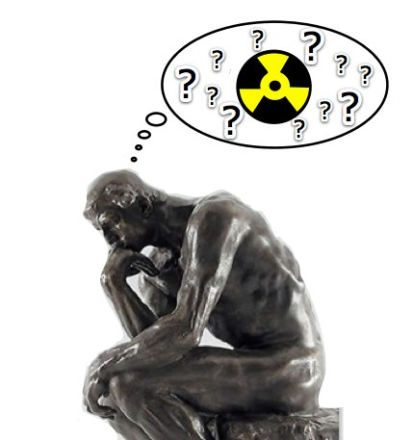
KLİNİK NÜKLEER TIP UYGULAMALARI
Radyonüklid Tedaviler

Slide 2
Radyonüklid Tedavi
Temel prensip; bir organ veya doku içerisine lokal olarak verilen veya metabolik taşıyıcılar aracılığı ile hedef dokuya yönlendirilen radyoaktif maddelerin, çevresine yaydığı ışımalar yoluyla hedef hücrelerde oluşturduğu yıkıcı etkiden faydalanmaktır.
Amaç; hedef hücrelerde radyasyon etkisine bağlı sitotoksik etki (hücre ölümü) oluşturulurken, hedef hücreleri çevreleyen dokularda hücre hasarını mümkün olan en az seviyede tutmak ve vücudun geri kalan kısımlarını radyasyonun zararlı etkilerinden korumaktır.

Slide 3
Konvansiyonel RT
Moleküler sistemik RT

Slide 4
Radyonüklid tedaviler:
Tiroid Hastalıklarının Tedavisi
Hipertiroidi
Diferansiye tiroid kanseri
Radyosinovektomi (eklem içi tedavisi)
Nöroendokrin tümörlerin tedavisi
I-131 MIBG tedavisi
Somatostatin reseptör tedavisi
Radyoimmünoterapi (monoklonal antikor tedavisi)
Ağrılı kemik metastazlarının palyatif tedavisi
Karaciğer tümörlerinde tedavi

Slide 5
TiROİD HASTALIKLARININ TEDAVİSİ
Prensip: Radyoaktif iyotun tiroid hormon sentez mekanizmasına dahil olması sonucu doku atrofisi ve buna bağlı tiroid bezi boyutlarında küçülme, hormon sentezinde azalma ve hücre proliferasyonunda azalma.
Endikasyonları: Hipertiroidi ve tiroid kanseri tedavisi

Slide 6
Hipertiroidi
Endikasyonları:
Özellikle toksik adenom
Toksik diffüz guatr (Graves)
Tedavi etkinliği yüksek, yan etki nadir ve hafif
Tedavi dozu belirlenmesi :
Sabit doz uygulaması
Hesaplanmış doz
Gland boyutları
İyot uptake’i önemli

Slide 7
Hipertiroidi
Tedavi sonrası 4-10 günlük süre içinde hasar gören folliküllerden salınan hormonlar nedeniyle dolaşımdaki tiroid hormonu seviyesi artabilir, bu dönemde hipertiroidi semptomları belirginleşirse antitiroid ve β bloker ilaçlar kullanılabilir.
Tedaviden 6-8 hafta sonra tiroid bezi küçülmeye ve hipotiroidi ortaya çıkmaya başlar.
Dirençli vakalarda radyoiyot tedavisi 3-6 ay ara ile tekrarlanabilir.

Slide 8
Tiroid Kanseri
Tüm endokrin organ kanserleri arasında en sık görülen kanser türü
Tiroid Kanseri:
Diferansiye tiroid kanseri %90
Papiller tiroid kanseri - %70-80
Foliküler tiroid kanseri - %20-30
İndiferansiye tiroid kanseri
Medüller tip tiroid kanseri
Anaplastik tiroid kanseri
Diğer: lenfoma, sarkoma vb
DTK iyi prognozlu iken, medüller ve anaplastik tiroid kanserinde prognoz oldukça kötüdür.

Slide 9
Tiroid Kanseri
Farklı histolojik tipteki tiroid kanserlerinin klinik seyirlerinde de farklılıklar izlenmektedir.
Papiller karsinomda tipik olarak lenfatik yayılım sonucu bölgesel lenf nodu tutulumu ve akciğer metastazları daha sık görülürken, foliküler karsinomda hematojen yolla kemik metastazı görülme riski daha yüksektir.
Hastanın tanı sırasındaki yaşı, cinsiyeti, tümörün boyutu, histolojik özellikleri, ekstratiroidal yayılımı ve klinik evresi prognozu belirleyen temel faktörlerdir.

Slide 10
Tiroid Kanseri Tedavisi
Standart tedavi protokolu;
Total tiroidektomi
Yüksek doz I-131 ile bakiye dokunun ablasyonu
Levotiroksin (T4) ile TSH supresyonu
İyi DTK’li hastalarda radyoiyiot tedavisi yaşam süresinin arttırılmasında en kuvvetli prognostik belirleyicidir.

Slide 11
Tiroid Kanseri Tedavisi
Radyoiyot ablasyonu/Radyoiyot tedavisi
Radyoiyot tedavisi radyonüklid tedavi lisansı bulunan nükleer tıp servislerinde radyasyon güvenliği açısından özel tedbirlerin alındığı odalarda yatırılarak uygulanır.
Hastaların vücudundaki radyasyon dozu, ilgili yönetmelikler ile belirlenen doz seviyelerine düştüğünde hastalar taburcu edilir.
Taburcu edilen hastalara vücutlarındaki radyasyon dozuna göre belirlenen sürelerde radyasyon güvenliği açısından dikkat etmesi gereken kurallar açıklanır.

Slide 12
A
B
(A) :100 mCi radyoiyot (I-131) tedavisi sonrası yapılan tüm vücut tarama sintigrafisinde tiroid lojunda bakiye tiroid dokusunda radyoiyot tutulumu.
(B): Tedaviden 6 ay sonra yapılan düşük doz (5 mCi) radyoiyot tüm vücut tarama sintigrafisinde bakiye tiroid dokusunda ablasyon.

Slide 13
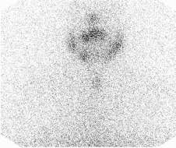
A
B
TPCa tanısı ile total tiroidektomi uygulanan hastada ablasyon amacıyla verilen 100 mCi radyoiyot (I-131) tedavisi sonrası yapılan tarama sintigrafisinde (A) tiroid lojunda bakiye tiroid dokusunda radyoiyot tutulumu. Tedaviden 6 ay sonra yapılan düşük doz (5 mCi) radyoiyot tüm vücut tarama sintigrafisinde boyun bölgesinden alınan statik görüntüde rezidü tiroid dokusuna ait düşük yoğunlukta radyoiyot tutulumu (B).

Slide 14
Radyoiyot tedavisinin yan etkileri
Akut dönemde bulantı, mide ağrısı gibi gastrointestinal etkiler ve özellikle yüksek doz uygulamalarda siyaladenit
Bu tür şikayetler için uygulama öncesi antiemetik ilaçlar ve tükrük bezi sekresyonunu artırıcı tavsiyeler (limon suyu içme, sakız çiğneme vb) yararlıdır.

